Slide 1
部门项目周报
项目情况汇报
珠海金智维人工智能股份有限公司·2026年08月08日
www.kingsware.cn

Slide 2
在建项目整体情况

Slide 3
本周jira情况

Slide 4
物业商机智能体（汇报人：周佳宇）
本周进度
本周问题
下周计划

Slide 5
咖啡指数（汇报人：郑乐园）
本周进度
下周计划
问题

Slide 6
金智维K-Loghub日志平台（汇报人：李礼辛）
本周进度
本周问题
下周计划

Slide 7
国信指标平台（汇报人：窦欢欢）
本周进度
本周问题
下周计划

Slide 8
墨巡MiciusOps智能运维平台（汇报人：刘昕）
本周进度
本周问题
下周计划

Slide 9
智能体（汇报人：官浩杰）
本周进度
下周计划
问题

Slide 10
数据大脑（汇报人：官浩杰）
本周进度
下周计划
问题

Slide 11
混沌测试（汇报人：王璐）
本周进度

Slide 12
混沌测试（汇报人：王璐）
本周进度
本周问题
下周计划

Slide 13
南京银行（汇报人：王璐）
本周进度
本周问题
下周计划

Slide 14
应急演练指挥调度平台（汇报人：郑乐园）
本周进度
下周计划
问题

Slide 15
中信证券：应急指挥调度平台二期（汇报人：郑乐园）
本周进度
下周计划
问题

Slide 16
绿证、自主交易（汇报人：郑乐园）
本周进度
下周计划
问题

Slide 17

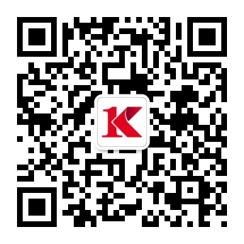



期待与您携手共赢！
0756 333 7989
www.kingsware.cn
金智维提供一站式AI数字员工与企业级智能体解决方案
扫码关注公众号
扫码查看更多产品
银行 | 保险 | 证券 | 基金 | 期货 | 政务 | 医疗 | 公安 | 制造 | 财税 | 能源 | ……

